Slide 1
Објектно орјентисано програмирање
Владимир Филиповић
vladaf@matf.bg.ac.rs
Александар Картељ
kartelj@matf.bg.ac.rs

Slide 2
Класе у програмском језику Јава
Владимир Филиповић
vladaf@matf.bg.ac.rs
Александар Картељ
kartelj@matf.bg.ac.rs

Slide 3
Дефиниција класе у Јави
Цео Јава код се налази унутар класа.
Једној класи одговара једна датотека са екстензијом .java. Назив класе и назив датотеке треба да буду исти.
Класа се дефинише коришћењем кључне речи class.
На пример, наредбом: class Duzina је дефинисана нова класа са називом Duzina, а блок (тј. кôд између витичастих заграда), који следи, описује каква је структура новонаправљене класе.

Slide 4
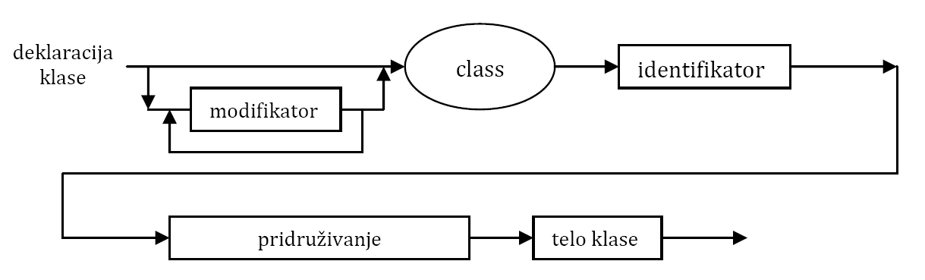
Дефиниција класе у Јави (2)
Синтаксни дијаграм за декларисање класа има следећи облик:
Модификатор је резервисана реч која мења основно значење неке конструкције у Јави:
<modifikator>::= public | private | protected | abstract | final | static | native | strictfp | synchronized | transient | volatile

Slide 5
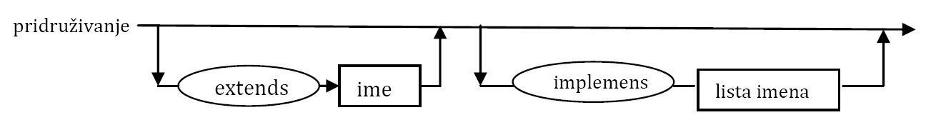
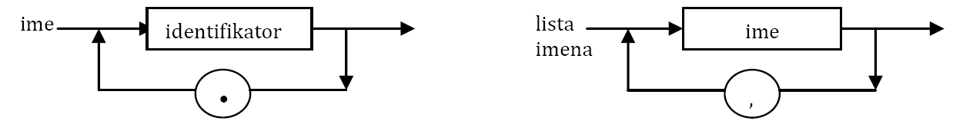
Дефиниција класе у Јави (3)
Металингвистичка променљива pridruživanje oдређује из које класе је дата класа изведена, односно, да ли дата класа имплементира неке интерфејсе:
Металингвистичка променљива ime може бити индентификатор или идентикатори раздвојени тачком, док је lista imena низ имена раздвојених зарезима:

Slide 6
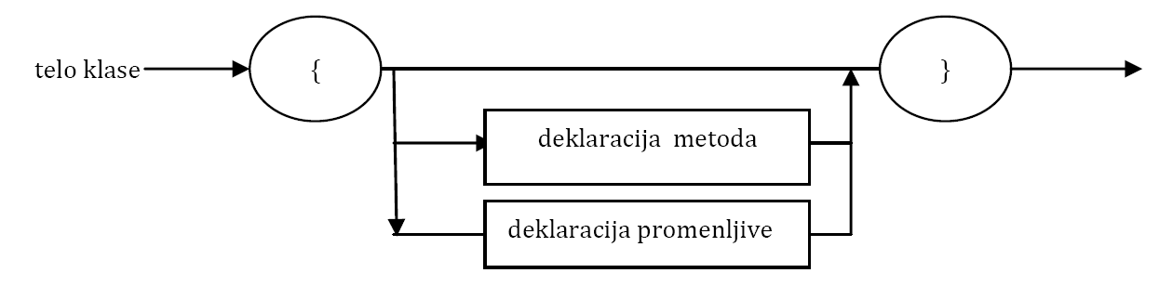
Дефиниција класе у Јави (4)
Тело класе представља блок у којем се наводе разне декларације:

Slide 7
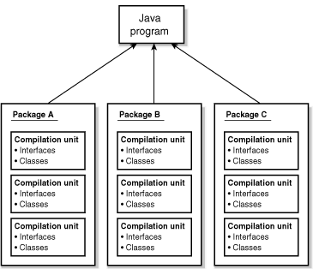
Пакети
Програмери групишу сличне тј. повезане типове у пакете и на тај начин избегавају конфликте у именима и контролишу приступ.
Пакет је група повезаних типова (класа, интерфејса, енумерисаних типова и типова нотације)за коју је обезбеђује заштита при приступу и управљање простором имена.

Slide 8
Пакети (2)
Разлози за паковање класа и интерфејса у пакете су :
Лакше одређивање да ли су типови повезани.
Лакше се могу пронаћи тражени типови.
Нема именских конфликта са другим типовима истог назива, јер пакет креира нови простор имена.
Допуштање да типови унутар пакета имају неограничен приступ један другом.

Slide 9
Пакети (3)
Процес креирања сопствених пакета се може описати у три корака.
Први корак је избор имена пакета.
Препорука произвoђaчa: коришћење назива Интернет домена са елементима поређаним по обрнутом редоследу.
На пример, ако је назив домена: matf.bg.ac.rs, назив пакета би требало да почне са rs.ac.bg.matf.
На тај начин се постиже да назив пакета буде јединствен.
По конвенцији, називи пакета почињу малим словима.

Slide 10
Пакети (4)
Други корак је креирање структуре директоријума (фасцикли, фолдера).
Ако је назив пакета из једног дела (нема тачака у називу), назив директоријума поклапа се са називом пакета.
Ако се назив пакета састоји из више делова (одвојених тачком), тада за сваки део треба формирати поддиректоријум.
На пример, за rs.ac.bg.matf, главни директоријум треба да се зове rs, његов поддиректоријум ac, његов поддиректоријум bg и у њему треба да постоји директоријум matf.
У сваки од ових директоријума се могу убацити датотеке, односно класе, интерфејси итд.

Slide 11
Пакети (5)
Трећи корак је додавање package наредбе
Ово треба да буде прва наредба Јава програма, дакле, пре прве наредбе import.
На пример, ако је назив пакета rs.ac.bg.matf, на почетку сваке датотеке у том пакету мора писати:
package rs.ac.bg.matf;

Slide 12
Пакети (6)
Да би могло да се рукује уграђеним Јава класама, мора се знати где се класе налазе у оквиру система.
Место где се класе налазе одређује се преко команде оперативног система CLASSPATH.
Овом командом се дефинише путања до директоријума у ком Јава окружење за извршавање тражи класе.
Ако CLASSPATH није дефинисан, подразумева се директоријум java\lib у конкретној инсталацији Јаве.
Комбиновањем путање дате у CLASSPATH-у и назива пакета, Јава Виртуелна Машина проналази класе са којима се оперише.

Slide 13
Класе у Јави – поља
Постоји неколико врста променљивих:
поља - променљиве декларисане у самој класи
представљају чланове-податке унутар класе, тј. описују атрибуте објекта који је примерак дате класе;
локалне променљиве - променљиве декларисане у телу метода или блоку;
формални аргументи - променљиве декларисане у заглављу метода.
У даљем разматрању се концентришемо на променљиве чланове, тј. поља.

Slide 14
Класе у Јави – поља (2)
Декларација поља се састоји од три компоненте:
модификатора (који се опционо појављују),
типа поља (тип)
и имена поља (идентификатор).
Модификатори омогућују:
да се подеси видљивост дате променљиве члана (тј. поља),
да се одреди да ли се ради о променљивој примерка (инстанцној променљивој) или о класној (статичкој) променљивој,
као и да ли вредност променљиве постаје непроменљива непосредно по креирању (финална тј. константна).
У том смислу, разликују се:
променљива примерка,
класна променљива
и константа.

Slide 15
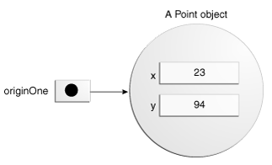
Класе у Јави – поља (3)
Променљиве примерка
Сваки од креираних објеката дате класе садржи сопствени примерак те променљиве.
Променљивој примерка се може приступити само ако се референцира примерак класе који садржи ту променљиву.
Промена вредности једне променљиве примерка нема утицаја на остале.
Пример.
class Point extends GeometryObject {
int x; int y;
………………..
}

Slide 16
Класе у Јави – поља (4)
Као што је раније истакнуто, компонентама објекта приступа се преко тзв. тачка-нотације
То се односи и на инстанцне променљиве и на инстанцне методе
Пример.
prviObjekt.prom;
prviObjekt.prom.stanje;
prviObjekat.prom.stanje = true;
Пример.
tackaA.x = 23;
int xKoord = tackaA.x;
tackaA.y = 94;
System.out.println(tackaA.x + “,” + tackaA.y);

Slide 17
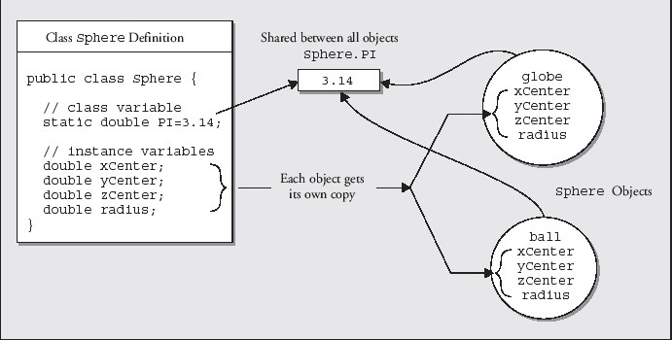
Класе у Јави – поља (5)
Класне променљиве
Класа садржи само једну копију класне променљиве и та променљива је дељена међу свим објектима дате класе.
Она постоји чак иако се не креира ниједан примерак дате класе.
Она припада класи и њу могу сви да референцирају, а не само примерци дате класе.
Класна променљива се декларише коришћењем модификатора static.

Slide 18
Класе у Јави – поља (6)
class ClanPorodice {
static String prezime=“Jankovic”; // klasna promenljiva
int uzrast; // instancna promenljiva.
String ime; // instancna promenljiva
…………………
ClanPorodice otac = new ClanPorodice(“Nikola”, 52); ClanPorodice sin = new ClanPorodice(“Petar”, 21);
…………………
}
ClanPorodice
prezime
Jankovic
uzrast ime
sin
21
Petar
otac
52
Nikola

Slide 19
Класе у Јави – поља (7)
За приступ класној променљивој се користи тачка-нотација, при чему се као прималац поруке може користити: име класе или име неке инстанце класе.
Препоручује се коришћење имена класе.
Пример.
class ClanPorodice {
static String prezime = “Jankovic”;
String ime;
int godine;
……………
}
и креиран примерак sin:
ClanPorodice sin = new ClanPorodice();
Класној променљивој prezime можемо приступити на следеће начине:
System.out.println( “Porodicno prezime je: “ + sin.prezime); System.out.println( “Porodicno prezime je: “ + ClanPorodice.prezime);

Slide 20
Класе у Јави – поља (8)
Константе (финалне променљиве)
Модификатор final дефинише да када једном променљива добије вредност није допуштена даља промена њене вредности.
Може се примењивати и код класних и код инстанцних променљивих као и код локалних променљивих.
Пример.
final float STOPA = 2.3f;
final boolean NETACNO = false;
final int BROJ_STRANA = 200;

Slide 21
Класе у Јави – this
У оквиру метода примерка или конструктора, променљива this представља референцу на сам тај објекат.
Коришћењем this се може реферисати на ма које поље текућег објекта над којим се позива метод примерка или конструктор.
Пример.
{
this.x =0;
this.y=0;
}
У претходном примеру се кључна реч this може изоставити.

Slide 22
Класе у Јави – this (2)
Најчешћи разлог за коришћење ове променљиве је то што поље класе буде сакривено параметром метода или параметром конструктора.
Пример.
public void pomeri(int x, int y) {
this.x =x;
this.y=y;
}
Овде је кључна реч this неопходна да подвуче разлику између инстанцних променљивих и параметара метода.
Сваки од аргумента метода сакрива по једно поље објекта, тако да је унутар метода x ознака локалне копије првог аргумента.
Да би се реферисало на поље x примерка класе Point, унутар метода се мора користити this.x.

Slide 23
Класе у Јави – this (3)
Примери:
У наредбама које следе се користи кључна реч this:
t = this.a; // a -instancna promenljiva tekućeg objekta this.prviMetod(this); // poziva se metod
return this; //vraća se tekući objekt iz metoda
У неким од наведених случајева може се изоставити:
t = a; prviMetod(this);
У некима не може:
return this;

Slide 24
Опсег важења променљиве
Опсег важења променљиве је део програма у којем име променљиве може да се користи.
Код локалних променљивих, опсег важења променљиве је блок у којем је дефинисана од места где је дефинисана.
Пример.
{
int a=1; //ovde se može pozivati a, ali ne i b!
{ //ovde se može pozivati a, ali ne jos b!
int b=2; // ovde se mogu pozivati a i b!
} // ovde se može pozivati a, ali ne i b!
}
// ovde se ne mogu koristiti niti a, niti b!
Notes:
// ovde se

Slide 25
Опсег важења променљиве (2)
Класним променљивима се може приступати у сваком тренутку рада програма.
Променљивима примерка се може приступати сво време док постоји објекат – примерак дате класе.
Пример.
class Opseg {
int n, probna = 10;
void stampaProbnu() {
int probna = 30;
System.out.println(“Lokalna probna = “+probna);
}
n=probna;
}
Ако треба да се унутар метода приступи сакривеном пољу probna, то се постиже помоћу this.probna.

Slide 26
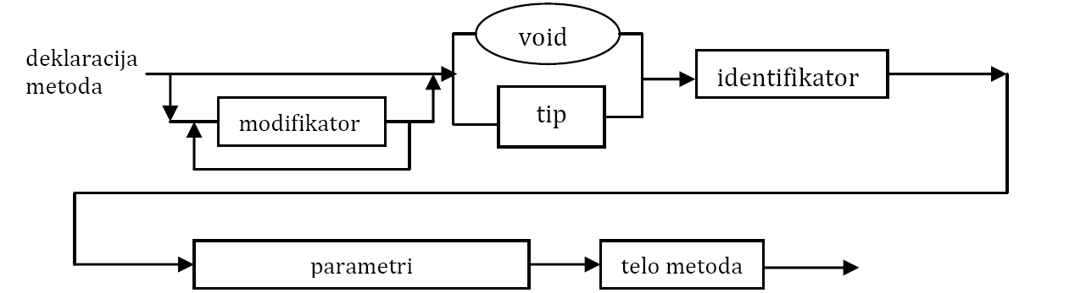
Класе у Јави - методи
Методи се појављују у телу класе.
Они садрже декларације локалних променљивих и друге Јава наредбе које се извршавају при позиву метода.
Аргументи метода се наводе у заградама иза имена метода (број аргумената може бити нула).
Приликом декларације метода у класи, наводи се тип аргумената.
При позиву метода наводе се стварни аргументи.

Slide 27
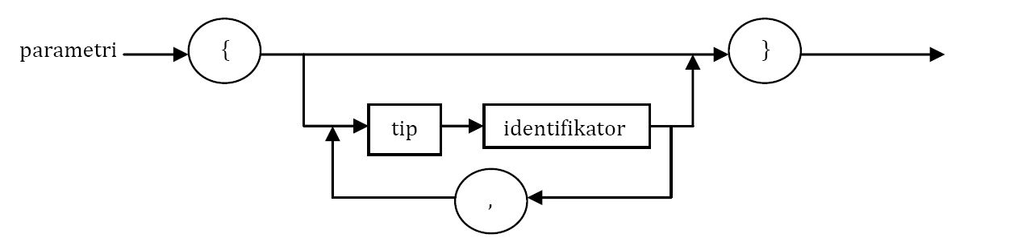
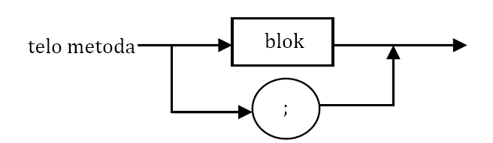
Класе у Јави – методи (2)
Метод је самостални блок кода који има име и својство вишеструке употребљивости.
Параметри омогућавају да се унесу вредности у метод:
Металингвистичка променљива blok је дефинисана у једној од претходних презентација.
(
)

Slide 28
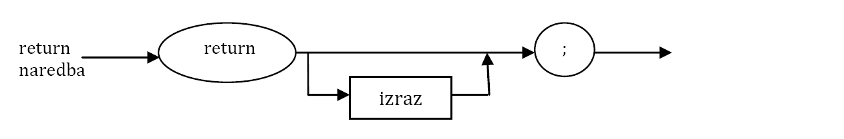
Класе у Јави – методи (3)
Метод може вратити вредност и онда је потребно навести тип повратне врености.
Уколико метод не враћа вредност, његов тип је void.
Повратна вредност из метода се враћа преко return наредбе:
Синтакса израза је дефинисана на слајдовима претходне презентације.

Slide 29
Класе у Јави – методи (4)
Методи могу бити:
инстанцни (метод примерка)
и класни (статички).
Класни методи се не односе на инстанцне променљиве, тј. не мора постојати ни једна инстанца, а метод се може користити!
У телу класног метода се не може реферисати на променљиве примерка дате класе, већ само на класне променљиве за дату класу.
Метод main(String args[]), који је неопходан у апликацијама, је увек класни, јер пре његовог стартовања не постоји ни једна инстанца.
Не прави се копија класног метода за сваку инстанцу, већ се он једанпут дефинише.

Slide 30
Класе у Јави – методи (5)
Име метода заједно са типом и редоследом параметара чини потпис метода.
Потпис два метода у класи мора бити различит, како би компајлер могао да одреди који метод се позива.
povratni-tip imeMetoda(arg1, arg2,…,argn) {
// Kod metoda
}
Приликом позива метода, на место формалних аргумената (параметара), наводе се стварни аргументи.
Код навођења формалних аргумената, за сваки аргумент мора се навести тип аргумента.
Potpis metoda

Slide 31
Класе у Јави – методи (6)
У наредбама у телу метода се могу користити четири потенцијална извора података:
формални аргументи метода,
инстанцне и класне променљиве,
локалне променљиве, дефинисане у телу метода и
вредности које враћу други методи који су позвани у текућем.

Slide 32
Преоптерећење метода
Дефинисање метода са истим именом, али различитим параметрима назива се преоптерећење метода.
Пример.
class Pravougaonik {
int x1=0;
int x2 = 0
int y1 = 0;
int y2 = 0;
Pravougaonik gradi(int x1, int y1, int x2, int y2) {
this.x1 = x1;
this.y1 = y1;
this.x2 = x2;
this.y2 = y2;
return this;
}
}

Slide 33
Преоптерећење метода (2)
Pravougaonik gradi(Point goreLevo, Point doleDesno) {
x1 = goreLevo.x;
y1= goreLevo.y;
x2 = doleDesno.x;
y2 = doleDesno.y;
return this;
}
Pravougaonik gradi(Point goreLevo, int l, int h){
x1 = goreLevo.x;
y1 = goreLevo.y;
x2 = goreLevo.x + l;
y2 = goreLevo.y + h;
return this;
}
void printPrav(){
System.out.println(“Pravougaonik :[“(+x1+”,”+y1+ ”),(”+x2+”,”+y2+”)]”);
}

Slide 34
Преоптерећење метода (3)
public static void main (String args[]){
Pravougaonik p = new Pravougaonik(); p.gradi(10,20, 30,40);
p.printPrav();
p.gradi(new Point(10,10), new Point(30,30)); p.printPrav();
p.gradi (new Point (10,10), 20, 30); p.printPrav();
}

Slide 35
Конструктор
Приликом креирања конкретног примерка неке класе (преко оператора new), увек се позива конструктор те класе.
Конструктор је метод класе који се позива приликом креирања новог примерка дате класе.
Карактеристике конструктора:
никад не враћа вредност
његово име се поклапа са именом класе.
Као и код осталих типова метода, типови и бројеви формалних параметара при декларацији и позиву се морају поклапати.

Slide 36
Конструктор (2)
Уколико програмер није дефинисао конструктор за дату класу, преводилац позива подразумевани конструктор.
Подразумевани конструктор:
нема аргумената;
иницијализује све инстанцне и класне променљиве на подразумеване вредности.
Ако је програмер дефинисао бар један конструктор за дату класу, онда подразумевани конструктор више не постоји.

Slide 37
Конструктор (3)
class Knjiga {
String autor;
String naslov;
int brojStrana;
Knjiga(String a, String n, int bs) {
autor = a;
naslov = n;
brojStrana = bs;
}
void stampaPod() {
System.out.println(“Autor: ”+autor); System.out.println(“Naslov: ”+naslov);
System.out.println(“Bro strana: ”+brojStrana);
}
public static void main(String args[]) {
Knjiga jedina;
jedina = new Knjiga(”Ivo Andric”, ”Gospodjica”, 257); jedina.stampPod();
}
}

Slide 38
Преоптерећење конструктора
Конструктори могу бити преоптерећени, исто као и остали методи.
Ако постоји додатни конструктор, који има неке нове особине, у њему се може позвати већ постојећи конструктор употребом кључне речи this на следећи начин:
this(arg1, arg2, …);

Slide 39
Преоптерећење конструктора (2)
class Knjiga2 {
String autor;
String naslov;
int brojStrana;
Knjiga2(String a, String n, int bs) {
autor = a;
naslov = n;
brojStrana = bs;
}
Knjiga2(String a, String n) {
this( a, n, 200);
}
Knjiga2(String a) {
this( a, ”Gorski vijenac”, 140);
}
Knjiga2() {
this(”Njegos”, “Gorski vijenac”, 140);
}
}

Slide 40
Преоптерећење конструктора (3)
void stampaPod() {
System.out.println(“Autor: ”+autor); System.out.println(“Naslov: ”+naslov); System.out.println(“Bro strana: ”+brojStrana);
}
public static void main(String args[]) {
Knjiga2 prva;
prva = new Knjiga2(“Ivo Andric“, “Gospodjica“, 257); prva.stampPod();
Knjiga2 druga = new Knjiga2();
druga.stampPod();
prva = new Knjiga2(“Dzordz Orvel“);
prva.stampPod();
druga = new Knjiga2(“Borislav Pekic“, “Atlantida“); druga.stampPod();
}

Slide 41
Копирајући конструктор
Објекат чије унутрашње стање (тј. вредност неког поља) може да се промени назива се мутирајући објекат.
У супротном се ради о немутирајућем објекту.
Стога треба пажљиво радити са конструкторима мутирајућих објеката.
Наиме, може се догодити да се, при извршавању конструктора, вредност поља новокреираног објекта постави тако да садржи вредност аргумента конструктора:
У том случају стварни аргумент конструктора и поље новокреираног објекта постају „везани“ и реферишу на исти објекат.
Због тога промена објекта аргумента конструктора доводи до промене поља новокреираног објекта и обрнуто.

Slide 42
Копирајући конструктор (2)
class Line extends GeometryObject {
Point a;
Point b;
Line( Point a, Point b ) {
this.a = a;
this.b = b;
}
public static void main( String[] argsKL ) {
Point tackaA = new Point( 19, 20 );
Point tackaB = new Point( 7, 52 );
Line linijaAB = new Line( tackaA, tackaB ); tackaA.setX(200);
// ovde je doslo do promene vrednosti linijaAB
// sa [(19,20)-(7, 52)] na [(200,20)-(7, 52)]
// iako nije radjeno sa linijaAB, vec sa tackaA
}
}

Slide 43
Копирајући конструктор (3)
Да би се избегле такве ситуације, потребно је уместо употребе референце на исти објекат направити копију објекта.
Пример.
class Line extends GeometryObject {
Point a;
Point b;
Line( Point a, Point b ) {
this.a = new Point( a.x, a.y );
this.b = new Point( b.x, b.y );
}
}

Slide 44
Копирајући конструктор (4)
Сада више нема „везивања“ поља и аргумента.
Међутим, запис је рогобатан:
нарочито у случају када мутирајући објекат који представља поље новог објекта има сложену структуру.
У прошлом случају било би јако добро када би постојала могућност да се једноставном наредбом направи нова копија.
Да би се то постигло, потребно је да у класи која описује тип поља постоји тзв. копирајући конструктор.
Да би се истакло да копирајући конструктор не може да модификује своје аргументе користи се модификатор final.

Slide 45
Копирајући конструктор (5)
class Point extends GeometryObject {
int x; int y;
Point( int x, int y ) {
this.x = x;
this.y = y;
}
Point( final Point tacka ) {
this.x = tacka.x;
this.y = tacka.y;
}
}

Slide 46
Копирајући конструктор (6)
class Line extends GeometryObject {
Point a;
Point b;
Line( Point a, Point b ) {
this.a = new Point( a );
this.b = new Point( b );
}
public static void main( String[] argsKL ) {
Point tackaA = new Point( 19, 20 );
Point tackaB = new Point( 7, 52 );
Line linijaAB = new Line( tackaA, tackaB ); tackaA.setX(200); // promena kod tackaA ne menja vrednost linijaAB }
}

Slide 47
Превазилажење метода
Процес дефинисања метода у поткласи који има исти потпис као и метод у наткласи назива се превазилажење метода.
Способност подкласе да превазиђе метод омогућује да нека класа:
наследи „довољно блиску“ надкласу
и да по потреби модификује њено понашање.
Нови метод има исто име, исти број и типове параметара и враће резултат истог типа као метод надкласе који се превазилази.
Нови метод може да врати и подтип типа који враћа метод надкласе, што се назива коваријантни тип резултата.

Slide 48
Превазилажење метода (2)
Када се превазилази метод пожељно је користи анотацију @Override.
На тај начин се даје компајлеру да желимо да урадимо превазилажење и он нас упозорава уколико метод са таквим потписом не постоји у надкласи.
public class Line {
void drawLine(){
//implementacija crtanja linije u nadklasi
}
}
public class DottedLine extends Line{
@Override
void drawLine() {
//prevazilazimo implementaciju iz nadklase
}
}

Slide 49
Превазилажење метода (3)
Позивање одговарајућег метода дефинисаног у наткласи дате класе, а који је превазиђен у поткласи, реализује се коришћењем кључне речи super.
Пример.
void mojMetod( int x, int y) {
// nekе naredbe
super.mojMetod(x,y);
// jos naredbi
}
void mojMetod2( int x, int y) {
// nekе naredbe
mojMetod(x,y);
// poziva se metod definisan u istoj ovoj klasi super.mojMetod(x,y);
// poziva se metod definisan u nadklasi
// jos naredbi
}

Slide 50
Превазилажење метода (4)
Превазилажење конструктора се не може извршити, јер конструктор има исто име као класа у којој се налази.
Приликом конструисања примерка поткласе, тј. извршења конструктора поткласе бива позван конструктор наткласе.
Ако у наткласи није дефинисан конструктор, тада бива позван подразумевани имплицитни конструктор наткласе.
Експлицитно позивање конструктора наткласе се може реализовати кључном речју super као у случају позива метода.
super(arg1, arg2, …)

Slide 51
Превазилажење метода (5)
Пример.
class LabeledPoint extends Point {
String label;
LabeledPoint (int x, int y, String label) {
super(x,y);
this.label = label;
}
}

Slide 52
Рекурзивни методи
Јава омогућава креирање рекурзивних метода.
Шта је то рекурзија?
Рекурзивни методи се извршавају:
или тако што метод позива самога себе (тзв. саморекурзија)
или тако што се у оквиру једног метода позива неки други, који опет позива овај први итд. (тзв. узајамна рекурзија)
Који концепти код Јава виртуелне машине омогућавају успешан рад рекурзивних метода у Јави?
Навести као илустрацију пример неког метода који је реализован на рекурзивни начин.

Slide 53
Mетод финализатор
Метод финализатор је дефинисан у оквиру класе Object, па свака класа у Јави може да га превазиђе.
Овај метод се може бити позван при сакупљању отпадака.
Имплементација овог метода у класи Object не ради ништа.
Програмер може одлучити да у методу класе који га превазилази извршава нпр. ослобађање ресурса са којима не управља Јава виртуелна машина.
Метод се позива са finalize().
Може се превазићи у сопственој класи са:
protected void finalize() {
……
}
Обично није неопходно његово коришћење.

Slide 54
Апликација и метод main
Свака Јава апликација се састоји из одређеног броја класа и обавезног метода main.
Заглавље метода main има облик:
име низ аргумената типа String
public static void main (String args[]) { ….}
јавни класни не враћа вредност
Јава апликацији се могу проследити аргументи типа String са командне линије
C:> java MojaAplikacija prvi 3 5.34
C:> java Prvi Ovo su argumenti
C:> java Prvi “Ovo su argumenti”

Slide 55
Објекти
За креирање примерака (конкретних објекта неке класе) користи се оператор new.
Примери:
String niska = new String();
Random slicajan = new Random();
Knjiga x = new Knjiga();
Point t = new Point(20 30);
Описати аутоматско управљање меморијом за објекте.
Описати улогу сакупљача отпадака.

Slide 56
Објекти (2)
Компоненте објекта су: инстанцне променљиве и методи.
Као што је већ истакнуто, компонентама објекта приступа се преко тзв. тачка-нотације.
Пример.
(а) Приступ променљивим примерка:
prviObjekt.prom; prviObjekt.prom.stanje; prviObjekat.prom.stanje = true;
prviObjekat.stampajMe();
(б) Приступ методима:
prviObjekat.uzmiIme();
prvi objekat.postaviVelicinu(20);
prviObjekat.prom.metod3(arg1, arg2, arg3); // pozvan preko promen. prviObjekat.getClass().getName(); // metod iz metoda

Slide 57
Објекти (3)
Када се креира објекат, променљива којој се додељује представља показивач (референцу) на тај објекат.
При позиву метода, у случају аргумената који представљају објекте, прослеђује се вредност референце на објекат, а не сам објекат!
Обрнуто важи за аргументе метода примитивног типа, ту променљива садржи податак и дупликат текуће вредности променљиве тј. податка се прослеђује методу.
Дакле, у оба случаја се врши супституција вредности, само што је код објектних аргумената у питању вредност референце.
tacka1 Objekat
tacka2
x: 20
y: 20

Slide 58
Објекти (4)
Поређење објеката
Могуће је примењивати два оператора за поређење:
= = !=
У овом случају, објекти се сматрају једнаким ако заузимају исти простор у меморији.
Не постоји могућност преоптерећења оператора у програмском језику Јава, па самим тим ни оператора = = и !=.
Други начин не употребом метода equals који је дефинисан у оквиру класе Object, па свака класа у Јави може да га превазиђе.
Имплементација овог метода у класи Object проверава да ли су објекти идентички једнаки.
Програмер може одлучити да у својој класи превазиђе овај метод нпр. тако да враће true нпр. када су садржаји свих поља исти.

Slide 59
Објекти (5)
Одређивање класе објекта
Може се постићи коришћењем метода getClass, који је дефинисан у класи Object и тај метод се не може се превазићи.
Он враће објекат типа Class, који садржи методе (више од 50) помоћу којих се могу добити информације о датој класи. О томе ће бити више речи у делу који се односи на рефлексију.
Пример.
String runtimeClassName = objekat.getClass().getName();
Припадност објекта класи
Реализује се помоћу оператора instanceof
Пример.
“bilo sta” instanceof String // true
Point tacka = new Point(10,10);
tacka instanceof String // false

Slide 60
Конверзија типова
Када се говори о конверзији типова, може се говорити о:
(а) конвертовању примитивних типова у примитивне
(imetipa) vrednost
Пример.
(int)(x/y);
(б) конвертовању објеката у објекте
Могуће је само код класа повезаних наслеђивањем и класа и интерфејса повезаних имплементацијом.
(imeklase) objekat
Пример.
Vozilo x; Vozilo x = new Kamion();
Kamion y; Kamion y;
y = new Kamion(); y = (Kamion) x;
x= y; // Eksplicitna konverzija nеpotrebna

Slide 61
Конверзија типова (2)
(в) конвертовању примитивних типова у објекте и обрнуто.
У принципу, није могуће, осим код тзв. класа-омотача примитивних типова.
У пакету java.lang постоје класе: Integer, Float, Boolean, …
Пример.
Integer ceoObj= new Integer(45);
int ceo = ceoObj.intValue();
Integer ceoObj2 = new Integer( 2*ceo );
Почев од верзије 6, Јава подржава и аутоматску конверзију између података примитивног типа и објеката у одговарајућим класама-омотачима.

Slide 62
Иницијализациони блокови
Иницијализациони блок је блок који се налази у оквиру дефиниције класе. Разликују се:
Иницјализациони блок примерка (инстанцни инцијализациони блок)
Иницијализациони блок класе (статички инцијализациони блок)
static int staticVariable;
int nonStaticVariable;
// Staticki inic. blok se izvrsava jednom po klasi.
static {
System.out.println("Static initalization.");
staticVariable = 5;
}
// Instanci se poziva pre konstruktora
{
System.out.println("Instance initialization."); nonStaticVariable = 7;
}

Slide 63
Стрингови
Стринговни тип је објектни тип који се користи за представљање текста, који се чува као низ знакова.
Примерци класе String не могу да мутирају, тј. да мењају вредност.
Дакле, када се извршава операција над постојећим стринг објектом, као резултат се увек креира нови примерак класе String.
Као код других објеката, може се користити литерал null за одбацивање објекта на који тренутно реферише дата String променљива.
Пример. Постављање променљиве тако да не указује ни на шта.
String nulaString = null; /* String promenljiva koja ne referiše ni na jedan string */

Slide 64
Стрингови (2)
Дужина стринга одређује се позивом метода length().
Надовезивање, тј. конкатенација стрингова врши се оператором +. Као резултат се креира нови објекат класе String који садржи новодобијени стринг.
Пример. Пример надовезивања стрингова.
String date = “13. “;
String month = “May”;
String day = date + month; // rezultat je “13. May”
За доделу надовезаних стрингова се може користити и оператор +=
Пример. Пример коришћења доделе уз надовезивање стрингова.
String phrase = “The quick brown fox”;
phrase += “ jumps over the lazy dog”;

Slide 65
Стрингови (3)
Метод за превођење у стринг је дефинисан у оквиру класе Object, па свака класа у Јави може да га превазиђе.
Метод toString() у класи Object враће стринг репрезентацију датог објекта.
Стринг репрезентација сваког од објеката потпуно зависи од структуре тог објекта и то је разлог због код се метод toString() обично превазилази у новонаправљеним класама.
Дакле, препоручује се да свака од класа има своју реализацију метода за превођење у стринг.
@Override
public String toString() {
….
}

Slide 66
Стрингови (4)
Израз string1 == string2 проверава да ли две променљиве типа String реферишу на исти објекат у меморији.
Дакле, не пореде се садржаји String објеката, већ се пореде референце на стринг објекте.
За поређење String oбјеката у односу на садржај користи се equals() или equalsIgnoreCase().
Лексикографско поређење стрингова врши се позивом метода compareTo(String),
Метод враће следећу вредност:
< 0 oбјекат је лексикографски „испред“ тј. „мањи“ од аргумента
= 0 објекат је једнак аргументу
> 0 oбјекат је лексикографски „иза“ тј. „већи“ од аргумента

Slide 67
Стрингови (5)
Остале методе
valueOf() Статички метод који креира String објекат од вредности произвољног примитивног типа.
startsWith(String s), endsWith(String) Овим методама се провера да ли стринг има прослеђени стринг као део садржаја на свом почетку или крају.
indexOf(int ch), indexOf(String str) Овим методама се реализује претраживање датог стринга, слева удесно тј. од почетка према крају. Метод враћа (нула-базиран) индекс прве појаве датог елемента или -1 елеменат ниј пронађен.
lastIndexOf(int ch), lastIndexOf(String str) Овим методама се реализује претраживање датог стринга, сдесна улево тј. од краја према почетку. Метод враћа (нула-базиран) индекс прве појаве датог елемента или -1 елеменат ниј пронађен.

Slide 68
Стрингови (6)
Остале методе
String substring(int) Метод враћа подстринг датог стринга који почиње од (нула базираног) индекса start задатог као аргумент.
String substring(int start, int end) Метод враћа подстринг датог стринга који почиње од (нула базираног) индекса start, a завршава са индексом end-1
String replace(char, char) Метод сваку појаву првог знакау стрингу замењује другим знаком, и као резултат вратити новодобијени стринг.
String trim() Метод брише белине са почетка/краја стринга и као резултат враћа новодобијени стринг.
char[] toCharArray() Метод прави низ знакова на основу садржаја датог String објекта
String.copyValueOf(char[]); Статички метод креира String објект на основу низа знакова који су прослеђени као аргумент.

Slide 69
Захвалница
Велики део материјала који је укључен у ову презентацију је преузет из презентације коју је раније (у време када је он држао курс Објектно орјентисано програмирање) направио проф. др Душан Тошић.
Хвала проф. Тошићу што се сагласио са укључивањем тог материјала у садашњу презентацији, као и на помоћи коју ми је пружио током конципцирања и реализације курса.

